Slide 1
Отчет о деятельности волонтерского отряда «Рука помощи» за 2017-2018 учебный год
Федеральное государственное бюджетное образовательное учреждение высшего образования
Читинская государственная медицинская академия МЗ РФ

Slide 2
«Рука помощи»
Куратор отряда: Дежкина Ирина Владимировна, ассистент кафедры стоматологии детского возраста.
Руководитель: Золотухина Анастасия Евгеньевна, 334 группа, стоматологический факультет.
Состав отряда:
3 курс – 15 человек;
4 курс – 12 человек;
1 ординатор.

Slide 3
Октябрь 2017 год
Помощь в организации мероприятия, приуроченного ко «Дню учителя» в ЦПДОПР им. В.Н. Подгорбунского.

Slide 4
Ноябрь 2017 год
10 ноября 2017 год – «Всемирный день доброты»; показ фильма «Заплати другому» в ЦПДОПР им. В.Н. Подгорбунского;
30 ноября 2017 год – игра «КВН» среди воспитанников ЦПДОПР им. В.Н. Подгорбунского.

Slide 5
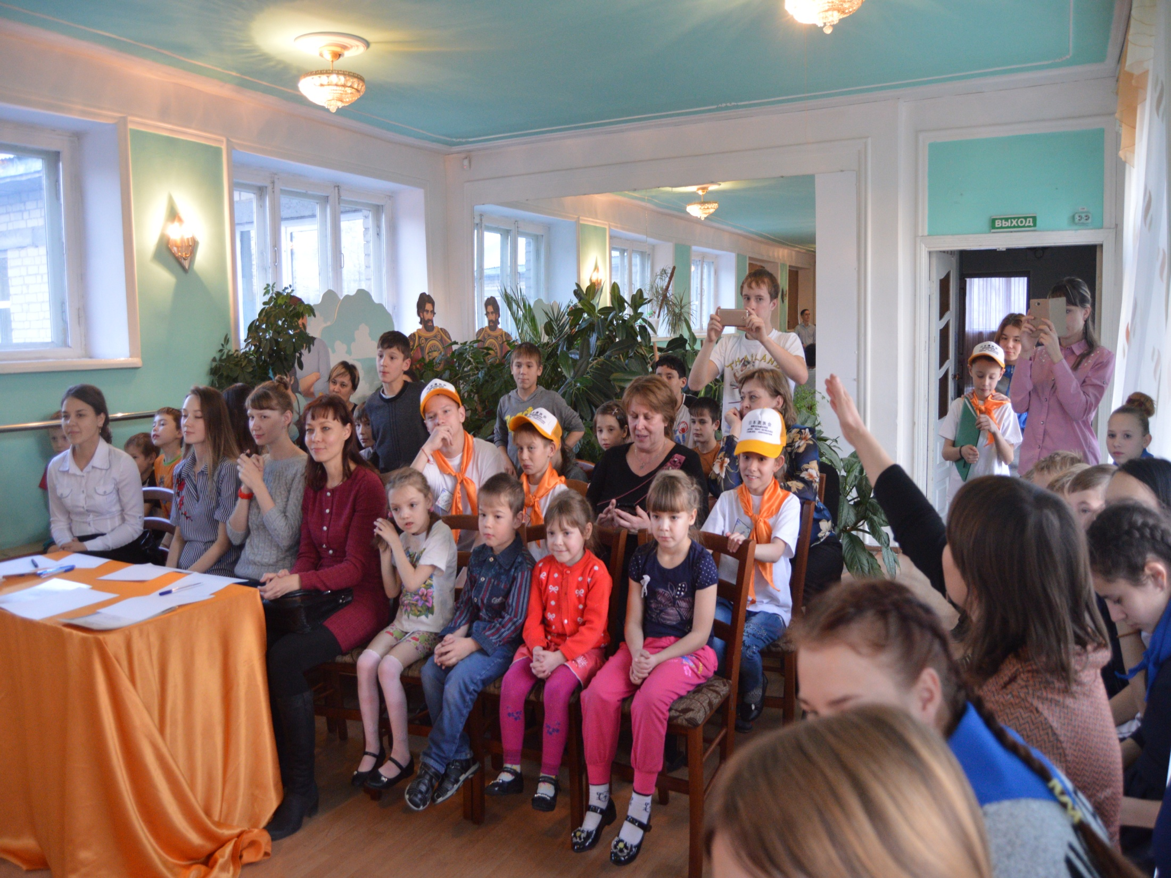

Slide 9
Декабрь 2017 год
1 декабря 2017 год – акция в стоматологической клинике ЧГМА (ул. Новобульварная 163), посвященная «Всемирному дню борьбы со СПИДом» .

Slide 14
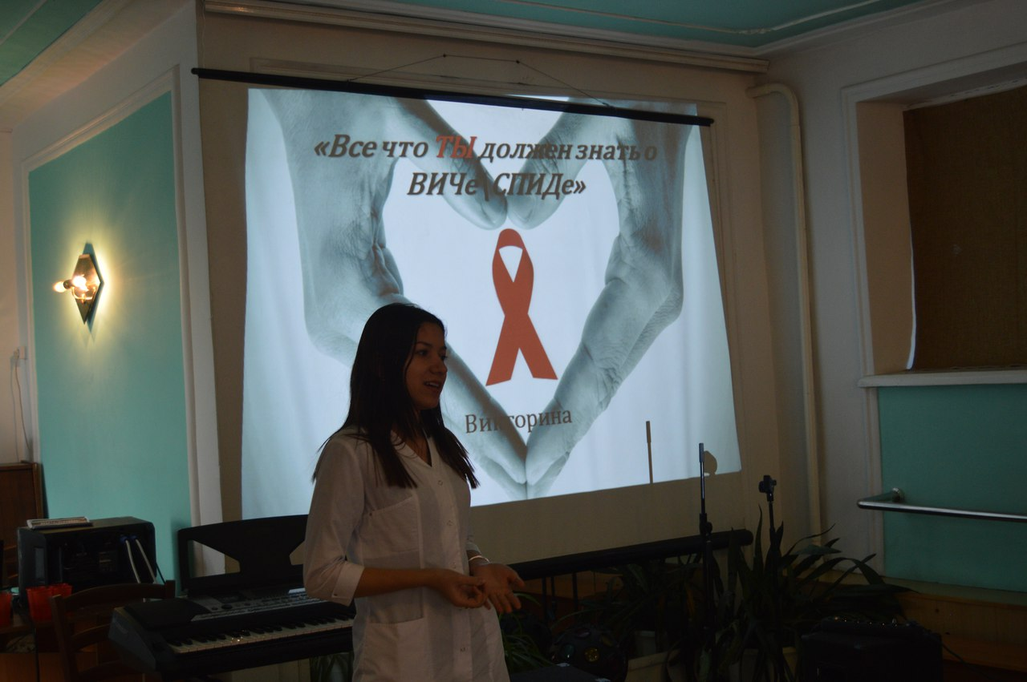
5 декабря 2017 год – игра-викторина «Все, что ТЫ должен знать о ВИЧе\СПИДе» для воспитанников ЦПДОПР им. В.Н. Подгорбунского.

Slide 15
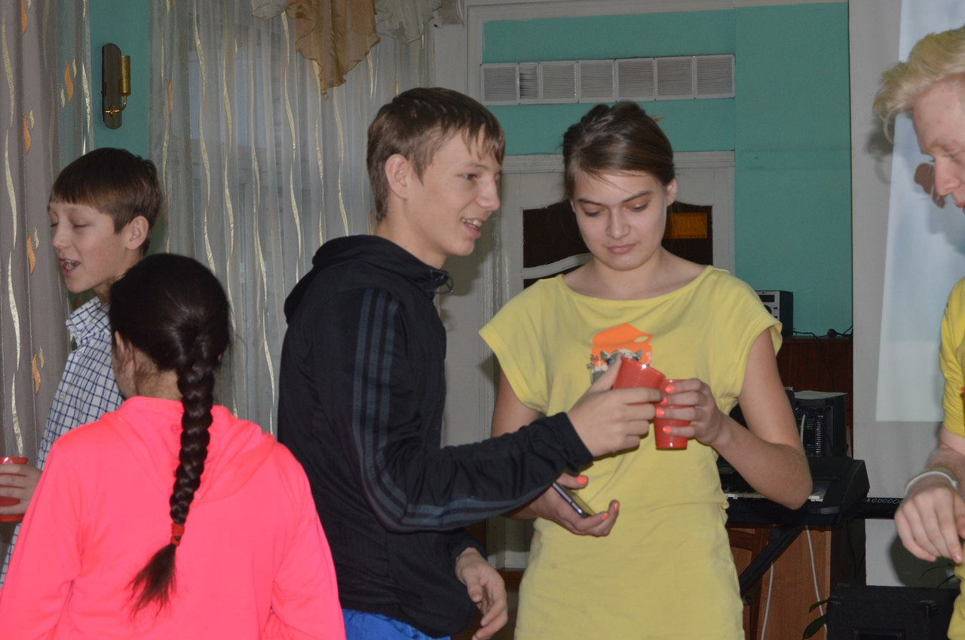

Slide 17
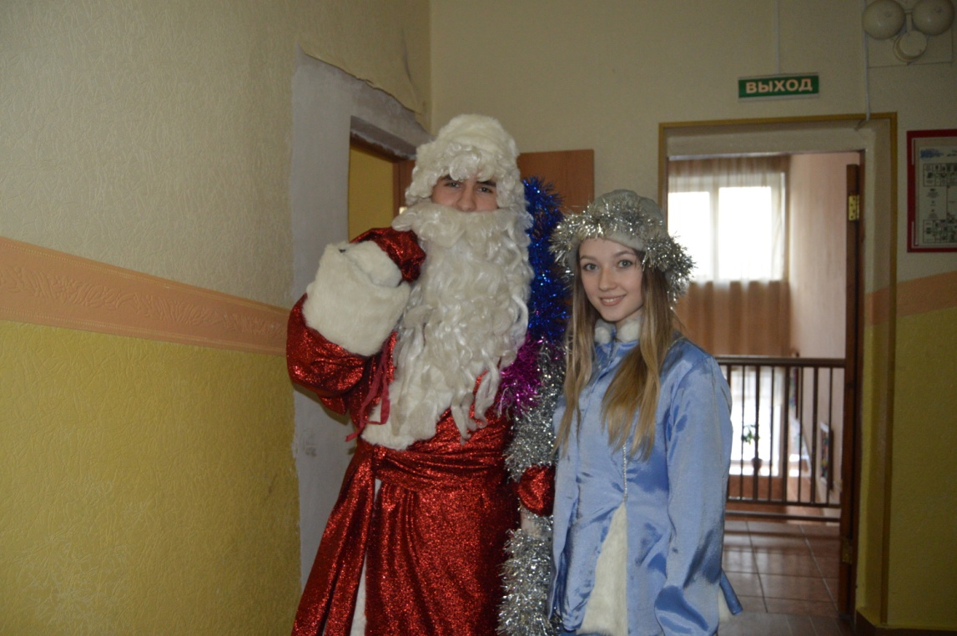
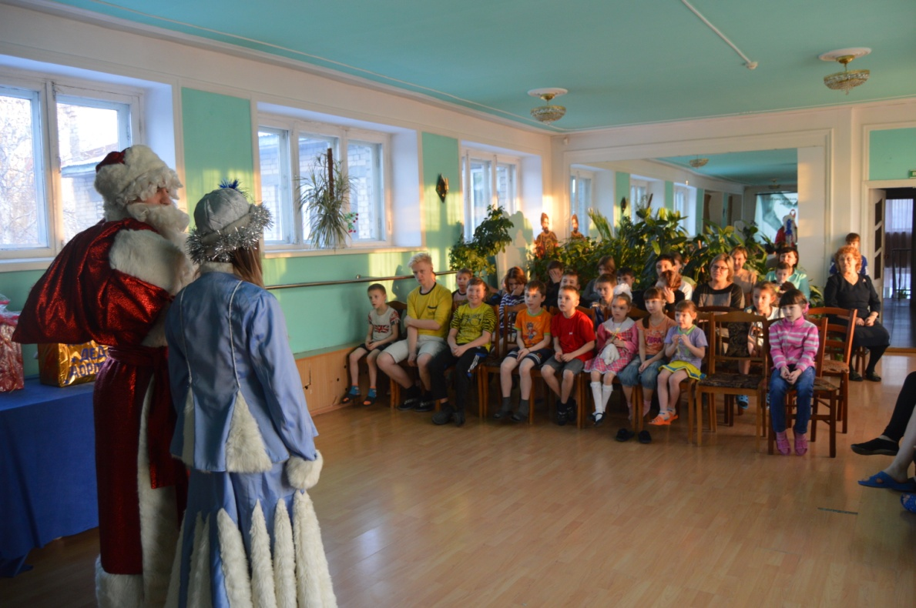
Декабрь - организация «Почты Деда Мороза и Снегурочки» для ребят из ЦПДОПР им. В.Н. Подгорбунского.

Slide 18
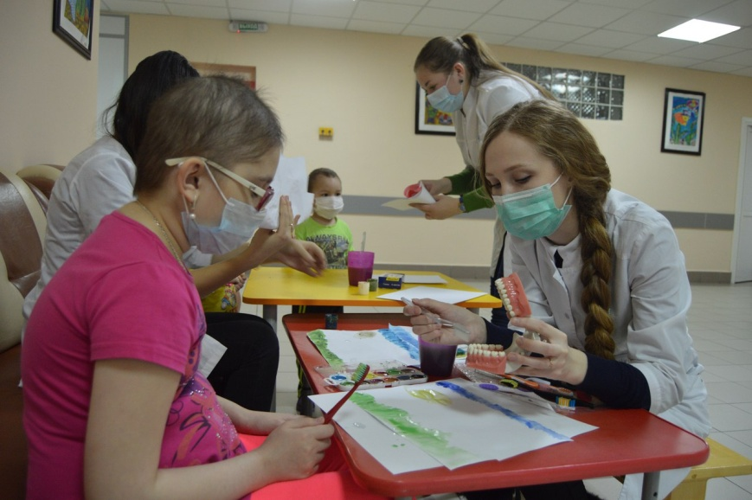
9 декабря 2017 год – «Урок гигиены полости рта» для маленьких пациентов ГУЗ «Краевой онкологический диспансер».

Slide 21
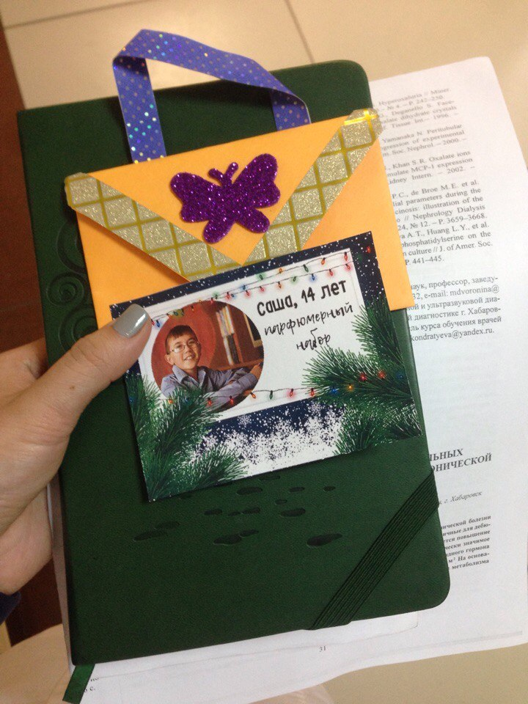
11-23 декабря 2017 год – Акция «Благотворительная елка».

Slide 22
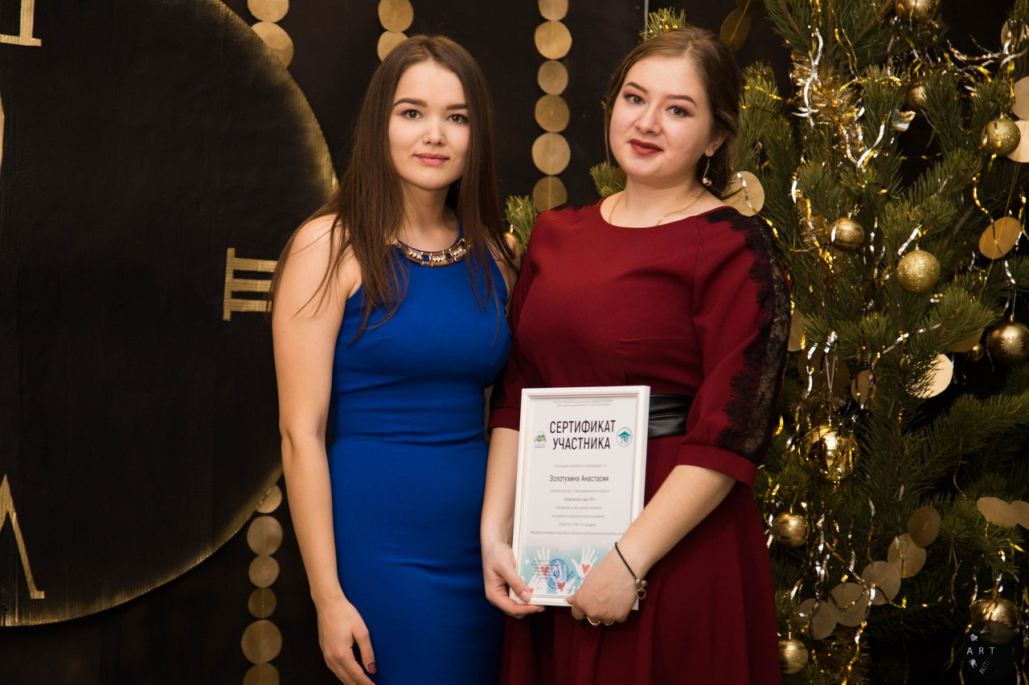
18 декабря - участие в I внутривузовском конкурсе «Доброволец года».

Slide 23
Март 2018 год
6 марта 2018 год – помощь в организации и украшение зала к празднованию «Международного женского дня».

Slide 24
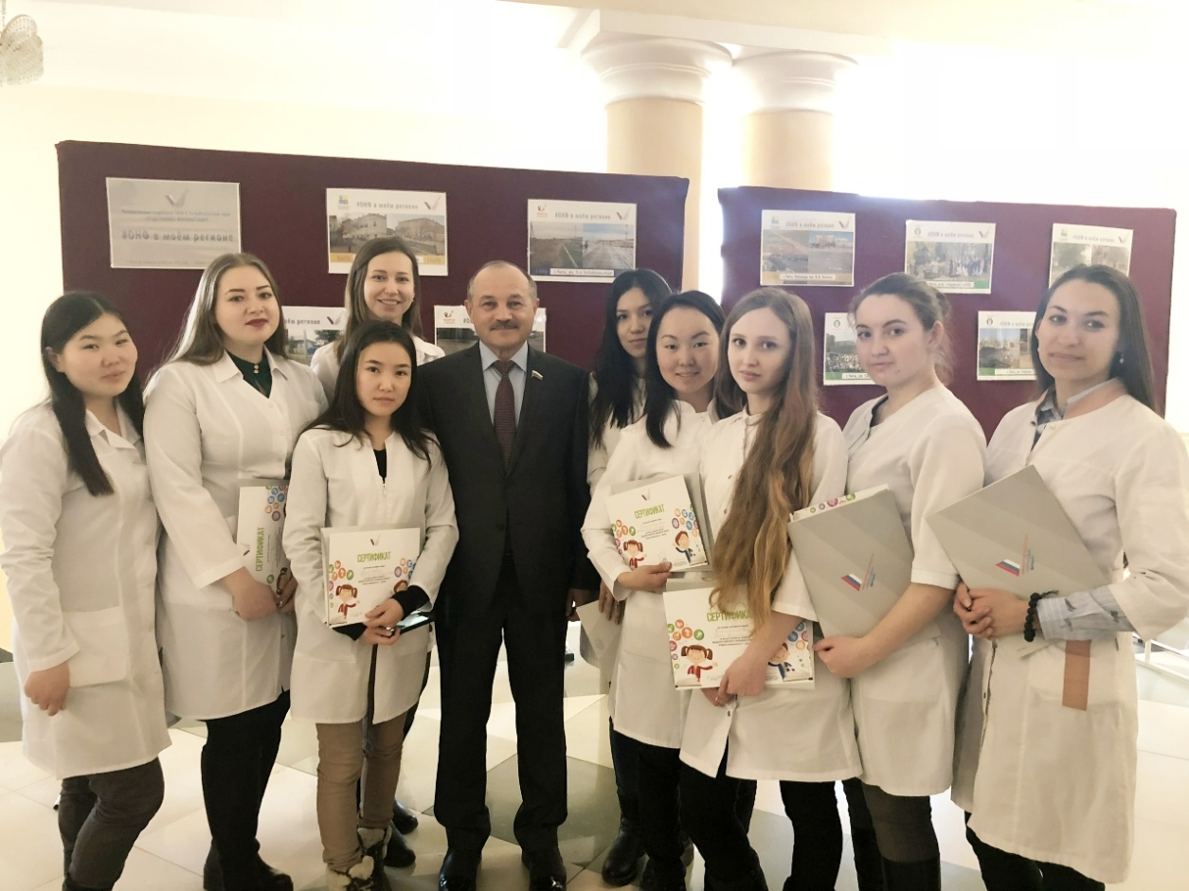
16 марта – встреча с Н. В. Говориным; награждение волонтеров за вклад в развитие проекта ОНФ «Равные возможности - детям».

Slide 25
23 марта 2018 год – акция «День Здоровья полости рта», совместно с ВО «АМС». Для обучающихся школы №3.

Slide 28
Апрель 2018 год
7 апреля – акция «День здоровья» совместно с ВО «Эндрфины» МОУ СОШ № 30;
7 апреля – акция, посвященная «Всемирному дню здоровья» для воспитанников ЦПДОПР им. В.Н. Подгорбунского, совместно с ВО «Буян».

Slide 31
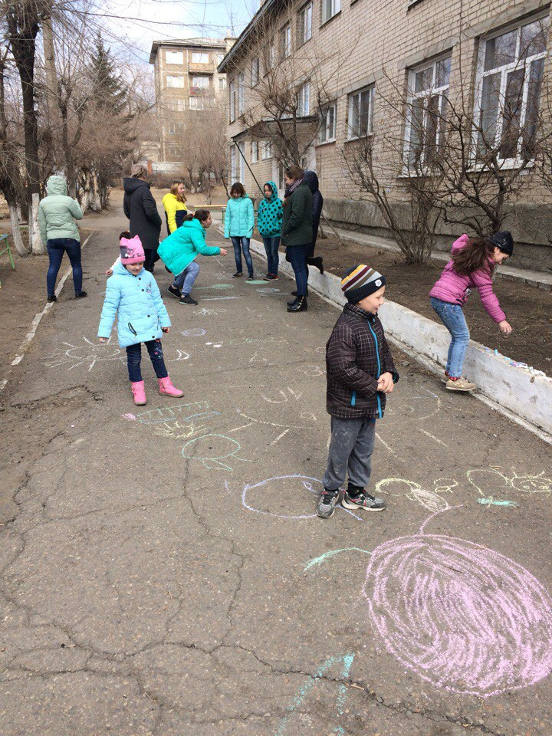

Slide 32
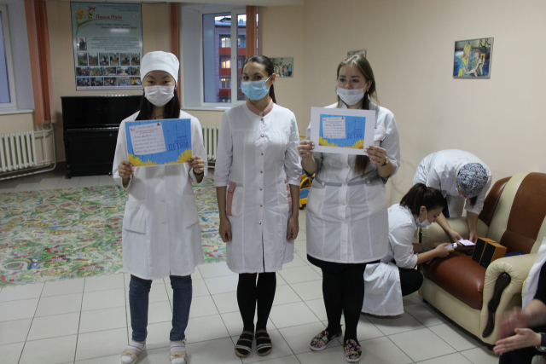
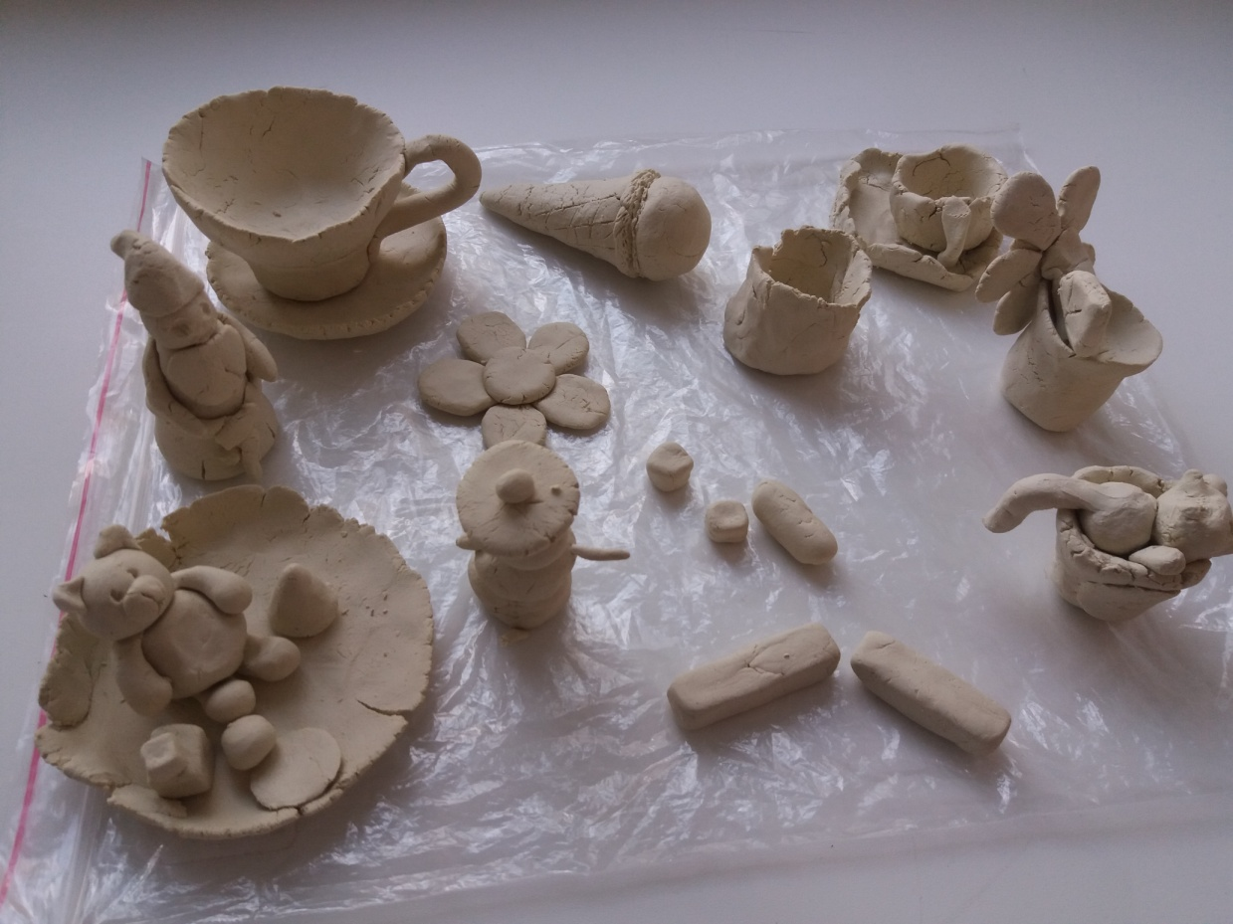
10 апреля 2018 год – работа в рамках проекта ОФН «Равные возможности детям». ГУЗ «Краевой онкологический диспансер».

Slide 33
Март-июнь 2018 год
Работа в рамках проекта «Операция улыбка»
(автор Золотухина А.Е.):
Обучение волонтеров (работа с преподавателями кафедры стоматологии детского возраста ЧГМА, с врачом стоматологом-ортодонтом Бабкиной О.В.);
Посещение ГУЗ КДКБ г. Читы;
Защита проекта на V забайкальском межрегиональном съезде волонтерских отрядов «Эстафета добровольчества».

Slide 35
Благодарю за внимание!

